Slide 1
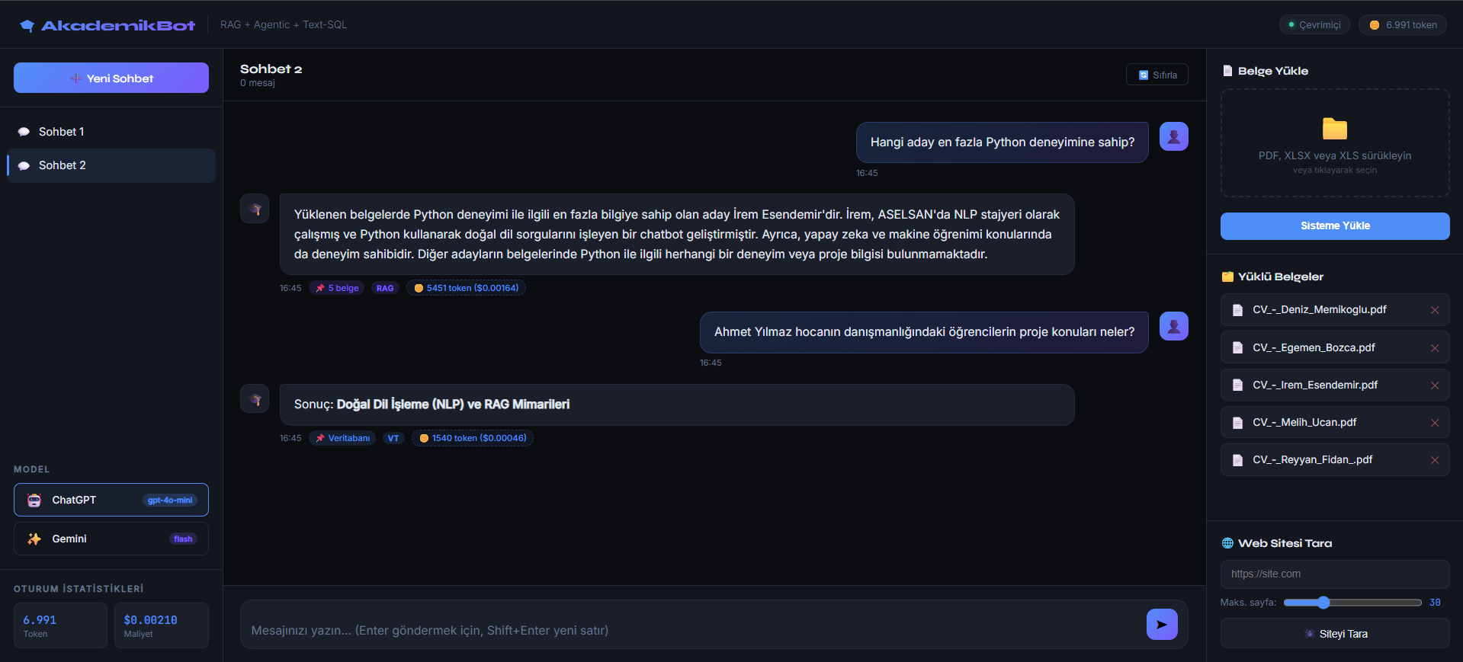

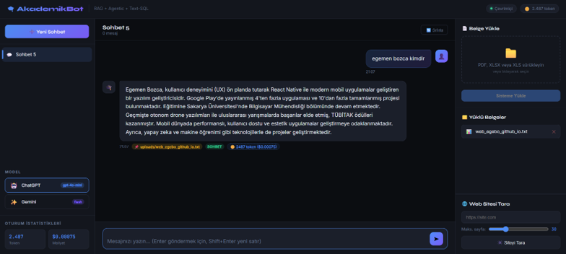


SAKARYA ÜNIVERSITESI · BILGISAYAR MÜHENDISLIĞI
BSM 498 BITIRME ÇALIŞMASI · 2025–2026
Eğitim Alanında Özelleştirilmiş RAG Tabanlı Akademik Chatbot
Egemen Bozca
DANIŞMAN
ANABILIM DALI
RAG
Text-to-SQL
LLM
B221210037
Prof. Dr. Cüneyt Bayılmış
Bilgisayar ve Bilişim Bilimleri Fakültesi
Niyet Sınıflandırma
Ajansal Chatbot
Ö
Özet
Eğitim kurumları için geliştirilmiş ajansal bir RAG tabanlı chatbot sistemi. Temel yenilik, her kullanıcı sorgusunu beş kategoriye (DB_QUERY, SEARCH, GENERAL, META, DOCUMENT) ayıran niyet-yönlendirmeli mimaride yatar; sorgu buna göre veri tabanı, belge, internet araması veya genel sohbet pipeline'ına yönlendirilir. Few-shot RAG ile Text-to-SQL doğruluğu %67'den %90'a çıkarılmış, eşik kontrollü belge RAG'ı kapsam dışı sorguları %100 reddetmiş, hibrit niyet sınıflandırması %92 doğruluğa ulaşmıştır.
01
Problem & Amaç
04
Yöntem
07
Belge RAG
Akademik kurumlarda öğrenciler not bilgisi, ders programı, akademisyen iletişimi ve kurumsal belgelere erişmek için farklı sistemler arasında geçiş yapmak zorunda kalır. Salt LLM kullanımı ise hallüsinasyon, güncel bilgi eksikliği ve alan bilgisi yetersizliği gibi kısıtlar getirir.
Few-shot RAG Text-to-SQL: ChromaDB + multilingual-e5-small ile en benzer 3 soru–SQL çifti dinamik seçilir.
Test Kategorisi
Doğru
Ret
Self-healing: Hatalı SQL ve hata mesajı LLM'e geri verilerek tek adımda düzeltilir.
Belge içi sorular (10)
90%
—
Amaç: akademik bilgi erişimini tek birleşik arayüz altında toplayan, niyet-yönlendirmeli bir RAG chatbotu geliştirmek.
Eşik kontrollü belge RAG: Benzerlik eşiği τ=0.45 ; altında kalan sorgulara açıkça "kapsam dışı" yanıtı.
Kapsam dışı sorular (10)
—
100%
Doğal dil sorgularından SQL üretimi ve çalıştırma
Hibrit niyet sınıflandırma: Anahtar kelime ön filtresi + LLM, maliyeti ve gecikmeyi azaltır.
Genel ortalama
90%
100%
PDF/Excel belgelerinden bağlama duyarlı bilgi çekimi
Tablo 2. Eşik kontrollü RAG, hallüsinasyonu önlemek için kapsam dışı sorguları tutarlı biçimde reddeder.
Niyet tabanlı otomatik çok-modlu yönlendirme
Gerçek zamanlı token ve maliyet takibi
02
Mimari
05
Sistem Arayüzü
08
Deneysel Sonuçlar
Beş ana bileşen tek bir Flask uygulamasında birleşir. Yüklü belge varsa, yönlendirmeden önce RAG sorgulama her zaman önceliklidir.
90%
92%
Kullanıcı Sorgusu
Text-to-SQL doğruluğu (few-shot RAG)
Niyet sınıflandırma doğruluğu
doğal dil
Anahtar Kelime Ön Filtresi
100%
74%
%74 sorgu LLM'siz sınıflanır
Kapsam dışı ret oranı
Anahtar kelime ön filtresi isabeti
Niyet Sınıflandırıcı
LLM · 5 kategori
Text-to-SQL
Doğr.
Heal
Gec.
DB_QUERY
DOCUMENT
SEARCH
META
GENERAL
Zero-shot
67%
—
1.2s
Text-to-SQL
Belge RAG
Web tarama
Sistem bilgisi
Genel sohbet
Few-shot (k=3)
83%
4
1.5s
Şekil 1. Flask tabanlı üç panelli web arayüzü. Sol: model seçimi & oturum istatistikleri, orta: çoklu oturum sohbet, sağ: belge yükleme & web tarayıcı.
Few-shot RAG
90%
2
1.8s
03
06
Tablo 1. 30 Türkçe doğal dil sorusu üzerinde SQL yürütme doğruluğu.
Niyet Kategorileri
Tartışma & Sonuç
09
Niyet Sınıflandırma
DB_QUERY: Yapılandırılmış veritabanı sorguları — not, ders programı ve akademisyen bilgisi Text-to-SQL ile yanıtlanır.
Few-shot dinamik örnek seçimi SQL doğruluğunu 23 puan artırmış; self-healing sistemi ürün kalitesine yaklaştıran kritik bileşen olmuştur. Sıkı eşik kontrolü, belirsiz eşleşmelerde uydurma riskini ortadan kaldırır.
Hibrit yaklaşım: anahtar kelime ön filtresi sorguların %74'ünü LLM çağrısı yapmadan sınıflar; yalnızca belirsiz kalan sorgular LLM'e yönlendirilerek maliyet ve gecikme azaltılır.
DOCUMENT: Yüklenen PDF/Excel belgelerinden eşik kontrollü RAG ile bağlama duyarlı bilgi çekimi.
Gelecek: Kalıcı veritabanı (PostgreSQL) ile oturum saklama
Beş kategoride 50 test sorusu üzerinde %92 doğruluk elde edilmiş; hatalar çoğunlukla SEARCH ve belirsiz takip sorularında yoğunlaşmıştır..
SEARCH: Güncel bilgi gerektiren sorgular için canlı web araması.
Playwright/Selenium ile JS tabanlı site desteği
META: Sistemin kendisine dair sorular — aktif model, oturum, token ve maliyet bilgisi.
Redis ile çok kullanıcılı oturum yönetimi
GENERAL: Selamlaşma, genel sohbet ve kapsam dışı serbest sorular.
Fine-tune BERT ile API bağımlılığını azaltma
TÜBİTAK 2209-A
Üniversite Öğrencileri Araştırma Projeleri Destek Programı
Bu çalışma, TÜBİTAK 2209-A Üniversite Öğrencileri Araştırma Projeleri Destekleme Programı kapsamında değerlendirilerek kabul edilmiş ve desteklenmeye hak kazanmıştır.
BAŞVURU NUMARASI
1919B012542529
Seçilmiş Kaynaklar
Kullanılan Teknolojiler
[1] Lewis ve ark., "Retrieval-Augmented Generation for Knowledge-Intensive NLP Tasks," NeurIPS, 2020. ·
[2] Gao ve ark., "Retrieval-Augmented Generation for Large Language Models: A Survey," arXiv:2312.10997, 2023. ·
[3] Yu ve ark., "Spider: A Large-Scale Human-Labeled Dataset for Complex and Cross-Domain Semantic Parsing and Text-to-SQL Task," EMNLP, 2018. ·
[4] Pourreza & Rafiei, "DIN-SQL: Decomposed In-Context Learning of Text-to-SQL with Self-Correction," NeurIPS, 2023. ·
[5] Wang ve ark., "Multilingual E5 Text Embeddings: A Technical Report," arXiv:2402.05672, 2024.
Python 3.11
Flask 3.0
LangChain
ChromaDB
GPT-4o-mini
Gemini Flash
SQLite
Sakarya Üniversitesi · 2025–2026 Bahar Dönemi

